Slide 1
תנועה
ניתוח עקבות

Slide 2
מכונית יוצאת ממנוחה. מהירותה גדלה בקצב מתון. לאחר זמן המכונית נעה במהירות קבועה, עד לרגע שבו הנהג מבחין במכשול ובולם. המכונית נעצרת בתוך זמן קצר. בכל מהלך הנסיעה נושרות טיפות צבע במרווחי זמן קצובים. טיפות אלה הותירו עקבות של כתמי צבע על הכביש:
איזו מן הקביעות הבאות מתארת היטב את תנועת המכונית?
ייתכן שהמכונית נעה ימינה כשם שיתכן שהיא נעה שמאלה.
המכונית נעה ימינה.
המכונית נעה שמאלה.
אף אחת מן התשובות אינה נכונה.
התשובה הנכונה היא ב'. צפיפות הנקודות גבוהה יותר בצד ימין, מה שמרמז על בלימה מהירה. מכאן שהתנועה היא משמאל לימין

Slide 3
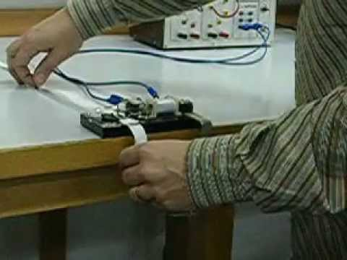
ניתוח עקבות באמצעות רשם זמן
ניסוי בנפילה חופשית
https://www.youtube.com/watch?v=n05D7VYbF-4

Slide 4
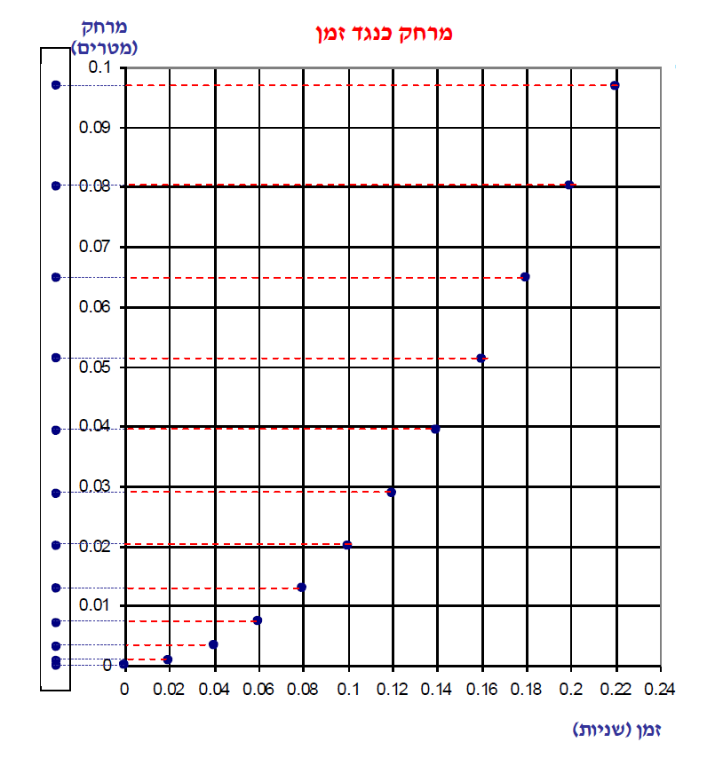
ניתוח עקבות באמצעות רשם זמן
הצגת התוצאות בגרף
סרט הנייר
הצגת התוצאות בטבלה
מרחק (ס"מ) | זמן (ש')
0 | 0
0.1 | 0.02
0.3 | 0.04
0.8 | 0.06
1.3 | 0.08
2.1 | 0.10

Slide 5
ממתי מתחילים למדוד את הזמן?
כאשר מתעדים את התנועה בטבלה או בגרף יש צורך להגדיר מתי מתחילה מדידת הזמן.
מהתחלה? לאו דווקא מרגע השחרור...
מומלץ להתחיל למדוד מנקודה שבה הנקודות מובחנות היטב זו מזו והמרחק ביניהן ברור.
כתוצאה מכך, נקודת הייחוס למדידה אינה נקודת השחרור וגם רגע הייחוס (t = 0) אינו רגע השחרור.
יש לבחור את נקודת הייחוס על הסרט, למספר את הנקודות שבעקבותיה בסדר עולה, ולדון רק במה שקורה מכאן ואילך. זהו בעבורנו רגע תחילת התיעוד, גם אם התנועה החלה קודם לכן.

Slide 6
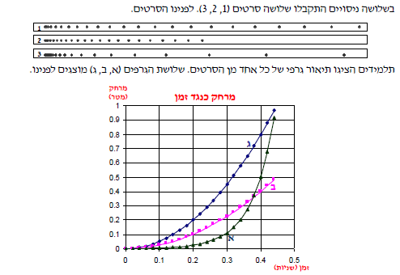
תרגיל – התאמת גרפים לסרטים
התאימו בין הגרפים והסבירו.
בסרט 2 יש נקודות רק בחציו. זה מתאים לגרף ב. בסרט 3 הנקודות צפופות בתחילתו ומרווחות במיוחד בסופו. זה מתאר תהליך שבו בתחילת הדרך ההתקדמות אטית ביותר ובסופו מהירה ביותר. זה מתאים לגרף א. זה מותיר את סרט 1 עם גרף ג.
לאיזה גוף יש המהירות הגבוהה ביותר באחד המקטעים שלו (בין שתי נקודות עוקבות)?
הגוף המתועד בסרט 3 ובגרף א מהיר במיוחד בסוף הדרך. המרווח בין הנקודות על הסרט גדול מאוד וכך גם שיפוע הגרף.

Slide 7
תרגיל – התאמת גרפים לסרטים (המשך)
שלושת הניסויים נערכו במקביל. כל הגופים החלו לנוע באותו רגע. ברגע מסוים שניים מן הגופים נמצאו באותו מרחק מנקודת המוצא. זהו את שני הגופים.
ברגע שבו שני גופים נמצאים באותו מקום, הגרפים נחתכים (מקום זהה בזמן זהה). הגרפים שנחתכים הם א ו-ב.
איזה משני הגופים מהיר יותר באותו רגע? כיצד יודעים זאת?
גרף א תלול יותר בנקודת החיתוך ולכן הגוף שאת תנועתו הוא מתאר מהיר יותר

Slide 8
תרגיל – התאמת גרפים לסרטים (המשך)
מהו המרחק בין גוף ג לגוף ב שתי עשיריות השנייה אחרי היציאה לדרך?
גוף ג עבר 0.2 מטרים. גוף ב עבר 0.1 מטרים המרחק ביניהם הוא 0.1 מטרים
מהו המרחק בין גוף ג לגוף ב- 0.4 שניות אחרי היציאה לדרך?
גוף ג עבר 0.8 מטרים. גוף ב עבר 0.4 מטרים המרחק ביניהם הוא 0.4 מטרים
איזה גוף עובר את המרחק הקצר ביותר במשך 0.4 השניות הראשונות?
התיאור הגרפי מורה כי ברגע זה גוף ב נמצא מאחורי שני הגופים האחרים

